Slide 1
APP Inventor 2 程式設計
QRcode 掃描
專案範例

Slide 2
本章介紹
本章節主要介紹兩大方面，第一方面為QRcode的簡介應用和製作，第二方面為介紹App Inventor 2中的 BarcodeScanner元件，BarcodeScanner元件可以掃描一維條碼與二維條碼，其中二維條碼又稱為QR Code。
我們在App Inventor 2上利用此元件來對條碼進行掃描，並將結果傳送到 Textbox上顯示，若掃描結果為網址則將網頁呈現在WebViewr上 ，以達成使用者掃描QRcode取得資訊功能。

Slide 3
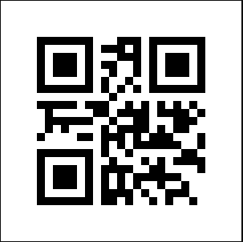
QRcode介紹
QRcode是二維條碼的一種，比一維條碼具有更快速的讀取和更大的資料儲存容量。
QRcode最大特徵為其左上，右上，左下三個大型類似「回」字的正方形圖案，這三個為QR碼辨識定位標記，失去其中一個會影響辨識，相較一維條碼需要直線對準掃描器更容易辨識，因此QRcode的發展到包括產品跟蹤、物品識別、文件管理、庫存營銷各方面應用。
QRcode辨識定位區。

Slide 4
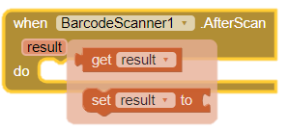
QRcode介紹
BarcodeScanner元件常用介紹：
事件 | 功能
 | 當掃描結束後呼叫本事件。
 | 按下橘色result按鈕可選取get result和set result to。 get result：利用BarcodeScanner元件掃描成功後回傳的值。 set result to：設定掃描後的值。
方法 | 功能
 | 呼叫掃描程式，開始掃描。
屬性 | 功能
 | 掃描成功後回傳的字串結果。此結果在 AfterScan 事件完成後就可存取。
 | 設定是否使用android裝置其他的掃瞄程式，後面連接是否 方塊。

Slide 5
製作QRcode二維條碼
主要使用Google提供線上製作圖表工具Google Chart API；Google Chart API所產生QRcode格式，各參數間以”&”符號隔開。
各項參數說明：
參數 | 說明
cht | 圖表格式，填qr即可
chs | 條碼大小，填入wdith x height，注意寬度跟高度中間是英文字母的x
chl | 條碼內要存放的資料
choe | 編碼方式，建議填UTF-8
chld | 容錯能力，分成L、M、Q、H四個等級
只要輸入一段網址：https://chart.googleapis.com/chart?就可以製作二維條碼。

Slide 6
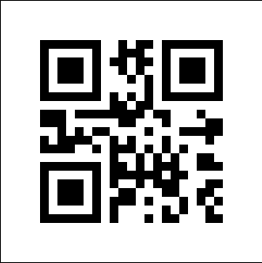
製作QRcode二維條碼
以下為範例產生一個包含Hello字串，大小是300*300的二維條碼。
https://chart.googleapis.com/chart?chs=300x300&cht=qr&chl=Hello&choe=UTF-8
活動
請參考上面的教學，製作自己姓名的QRcode二維條碼。

Slide 7
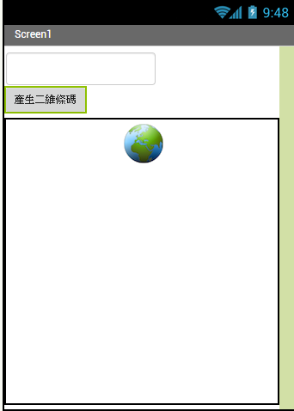
範例－AI2製作產生QRcode程式
以下範例是利用上述所學，在程式中輸入文字或是網址，按下按鈕後產生其對應的QRcode。
步驟一
在設計面板中，設置一個Button產生條碼、一個TextBox用來輸入使用者想要的內容、一個WebViewer顯示QRcode圖案。
QRcode圖案呈現區

Slide 8
範例－AI2製作產生QRcode程式
步驟二
進入Blocks區塊，選取左側Button中的 方塊，代表當按鈕按下後執行程式，我們之後將製作QRcode圖案程式拼在裡面即可。
步驟三
在Text中選取合併文字方塊 ，在方塊上方加入製作QRcode二維條碼的網址和參數，下方加入Textbox給使用者輸入，上方的網址必須將參數chl=放入最後與下方的Textbox合併，例如：在TextBox輸入hello，則合併後等於製作網址的內容參數chl=hello。

Slide 9
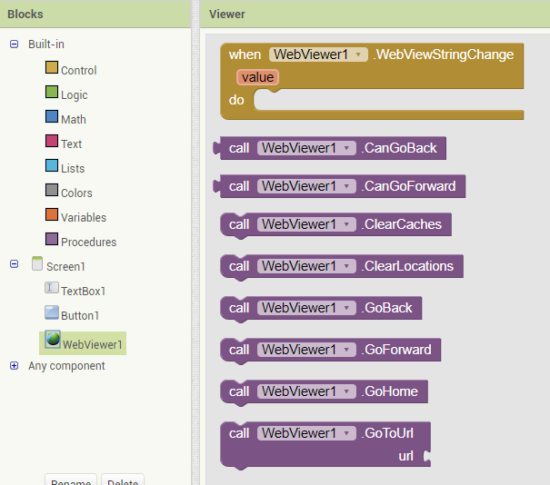
範例－AI2製作產生QRcode程式
步驟四
左邊Blocks的WebViewer1中選取call WebViewer.GoToUrl url方塊，並結合步驟三的方塊。此步驟為開啟製作QRcode二維條碼的網頁。

Slide 10
範例－AI2製作產生QRcode程式
步驟五
將步驟四組合好的方塊放到步驟二的方塊裡，即完成方塊。當按下按鈕，會顯示使用者在Textbox輸入的QRcode圖檔網頁。

Slide 11
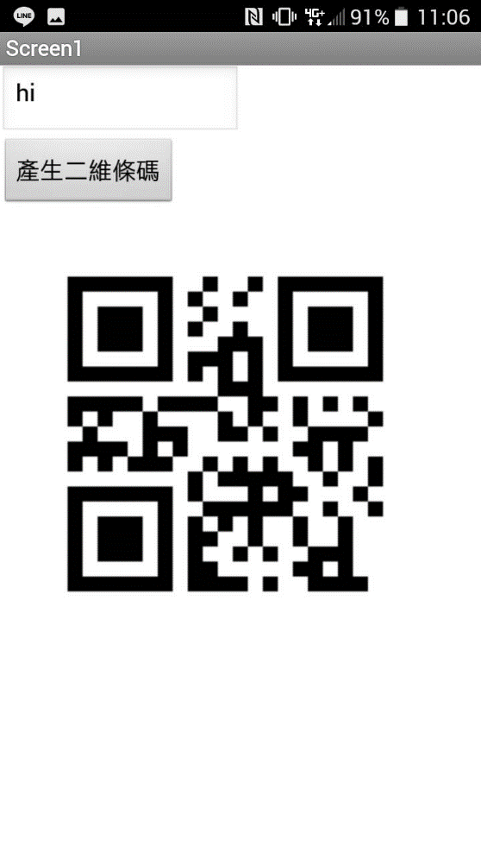
範例－AI2製作產生QRcode程式
步驟六
執行結果
按下按鈕後顯示QRcode二維條碼。
輸入欲產生QRcode二維條碼內容。

Slide 12
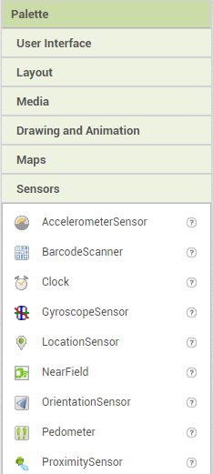
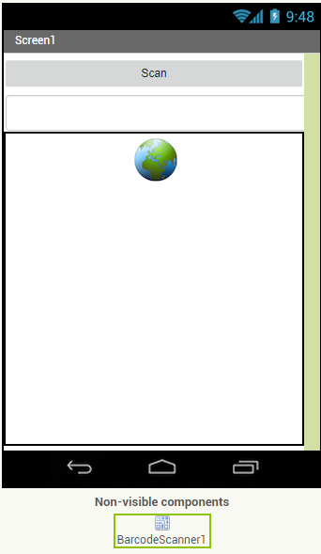
範例－掃描QRcode二維條碼
步驟一
在設計面板中，設置一個Button開始掃描、一個TextBox用來顯示掃描結果、一個WebViewer來顯示網頁，一個掃描元件BarcodeScanner，由於BarcodeScanner是不可視元件，會放在設計版面下方。
TextBox顯示掃描結果。
若掃描結果為網址，顯示網頁。

Slide 13
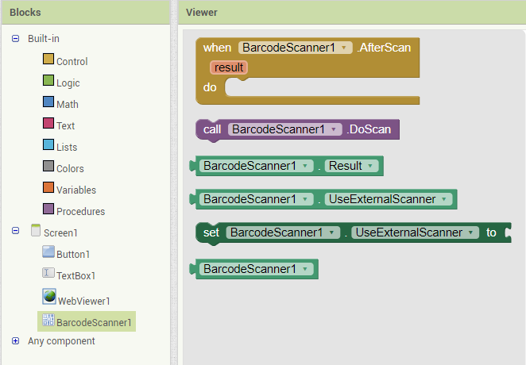
範例－掃描QRcode二維條碼
步驟二
進入Blocks區塊，我們一樣用按鈕觸發開始掃描，選取左側Button中的 方塊，代表當按鈕按下後執行程式。
步驟三
在BarcodeScanner1元件中選取call BarcodeScanner.DoScan方塊，將他組合在步驟二裡。當按鈕按下，便會開啟掃描程式。

Slide 14
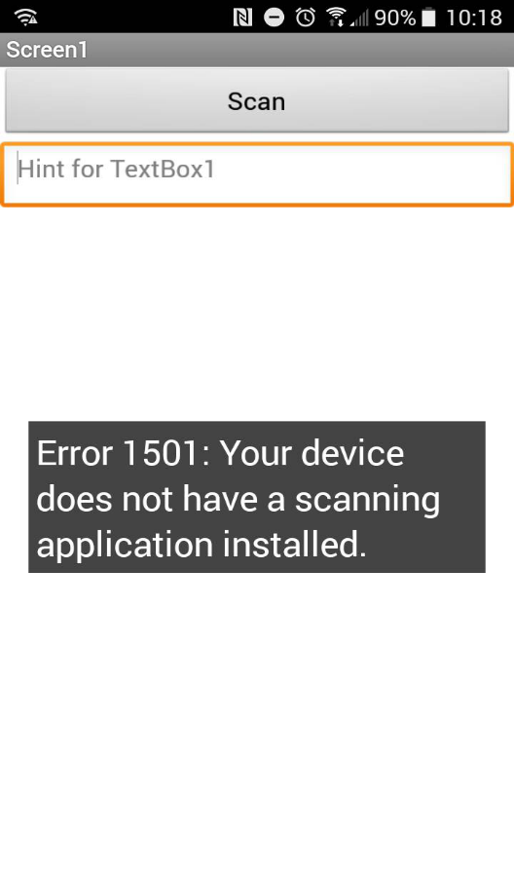
範例－掃描QRcode二維條碼
步驟四
BarcodeScanner元件會預設使用android裝置其他的掃描條碼程式，若android裝置本身沒有其他掃描條碼程式，按下按鈕時會出現錯誤訊息。
在組合好的方塊內加入BarcodeScanner1元件裡的 方塊，並在後方加入否 方塊，代表不用android裝置其他的掃描條碼程式，這樣就能使用App Inventor 2內建掃描程式。

Slide 15
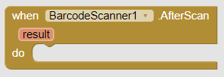
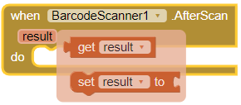
範例－掃描QRcode二維條碼
步驟五
在BarcodeScanner1元件中選取 方塊，在TextBox1中選取 組合到裡面，並點選橘色result裡的get ruselt方塊組合在TextBox1後方，意思為將掃描結果顯示在 TextBox1。

Slide 16
範例－掃描QRcode二維條碼
步驟六
在WebViewer1元件中選取 方塊，一樣在後方加入掃描結果，將他們組合在步驟五的when BarcodeScanner1.AafterScan do裡，此步驟為呼叫掃描結果是網址的網頁。

Slide 17
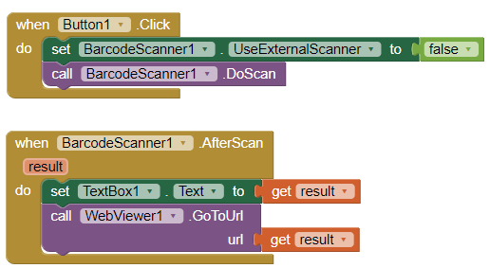
範例－掃描QRcode二維條碼
步驟七
完整拼圖如下：

Slide 18
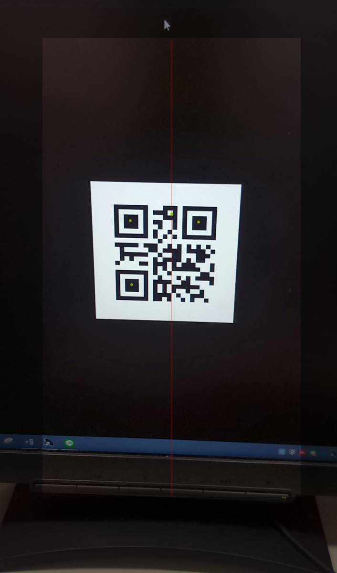
範例－掃描QRcode二維條碼
步驟八
執行結果
按下按鈕開始掃描。
掃描hello hello內容的QRcode二維條碼結果。

Slide 19
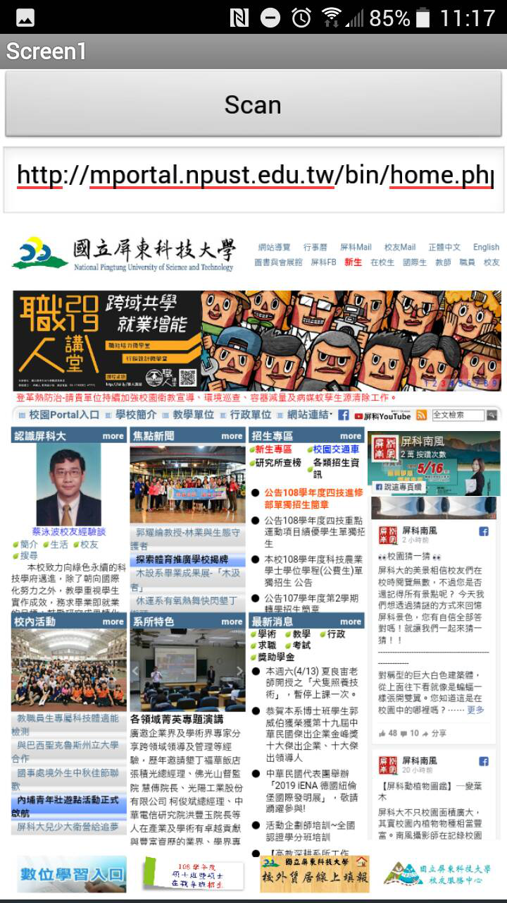
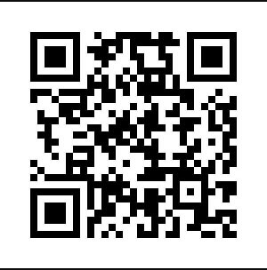
範例－掃描QRcode二維條碼
掃描屏東科技大學網址內容的QRcode二維條碼結果。
活動
上面的範例提供的QRcode掃描都成功後，試著掃描手邊的商品一維條碼，或是發票裡的QRcode二維條碼，看看會掃描結果如何。

